Slide 1
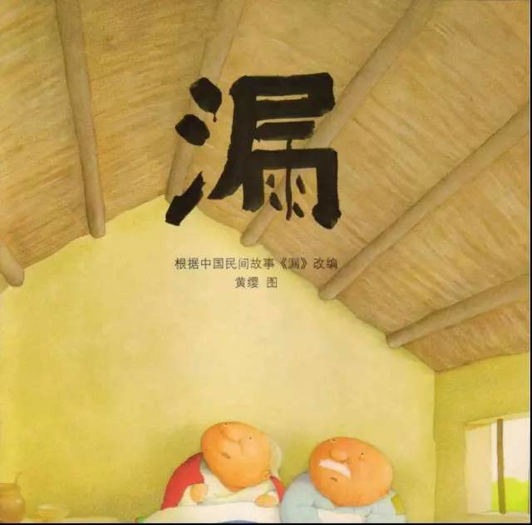
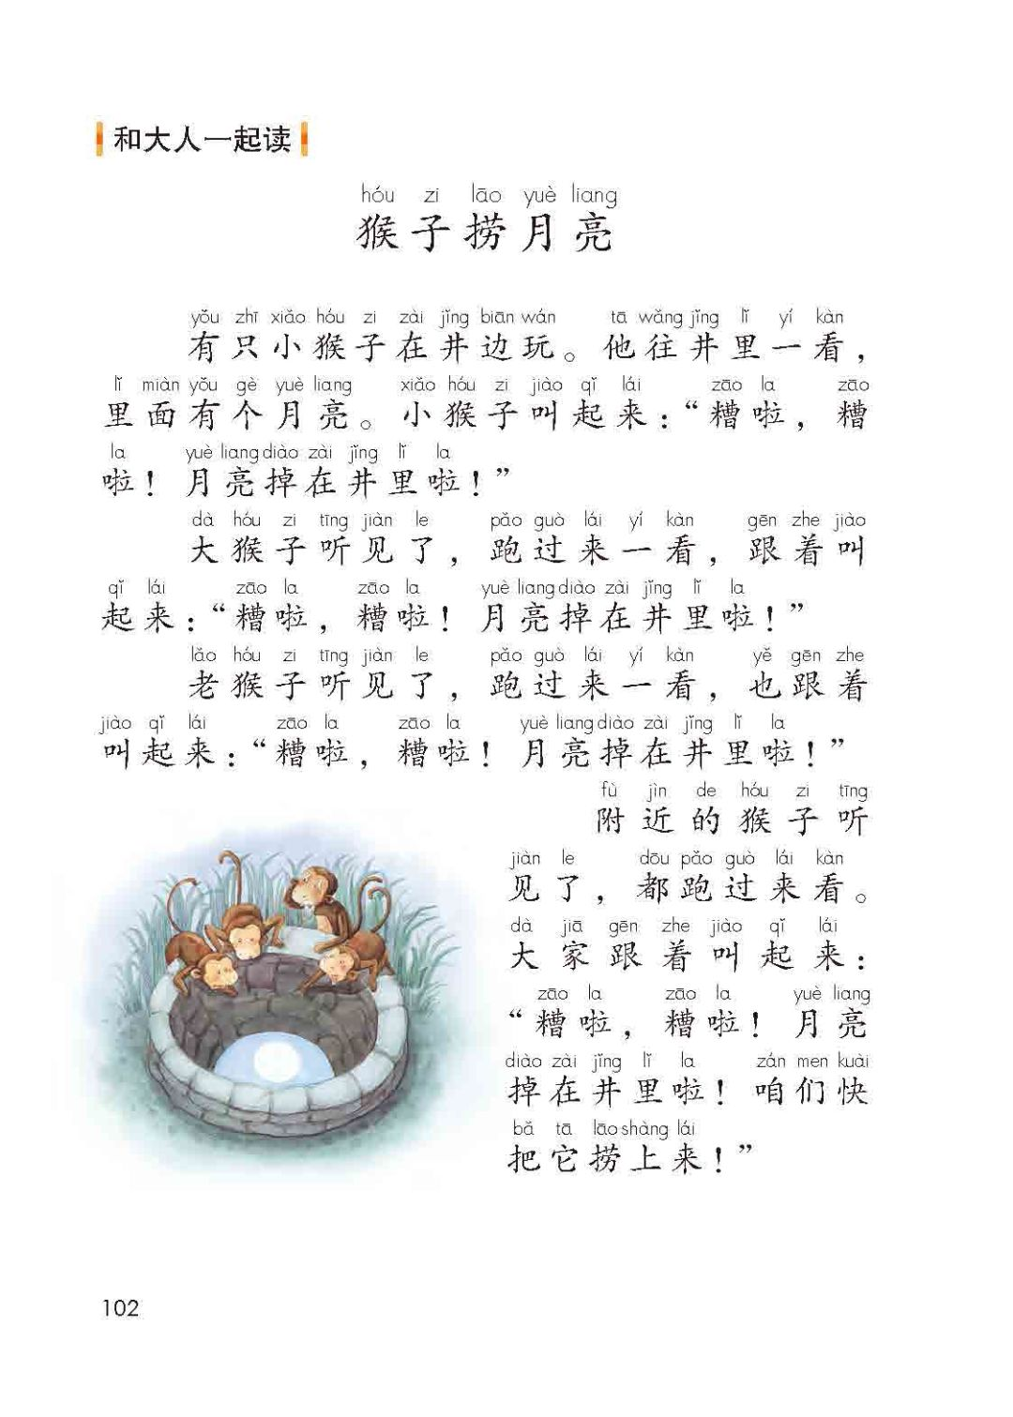
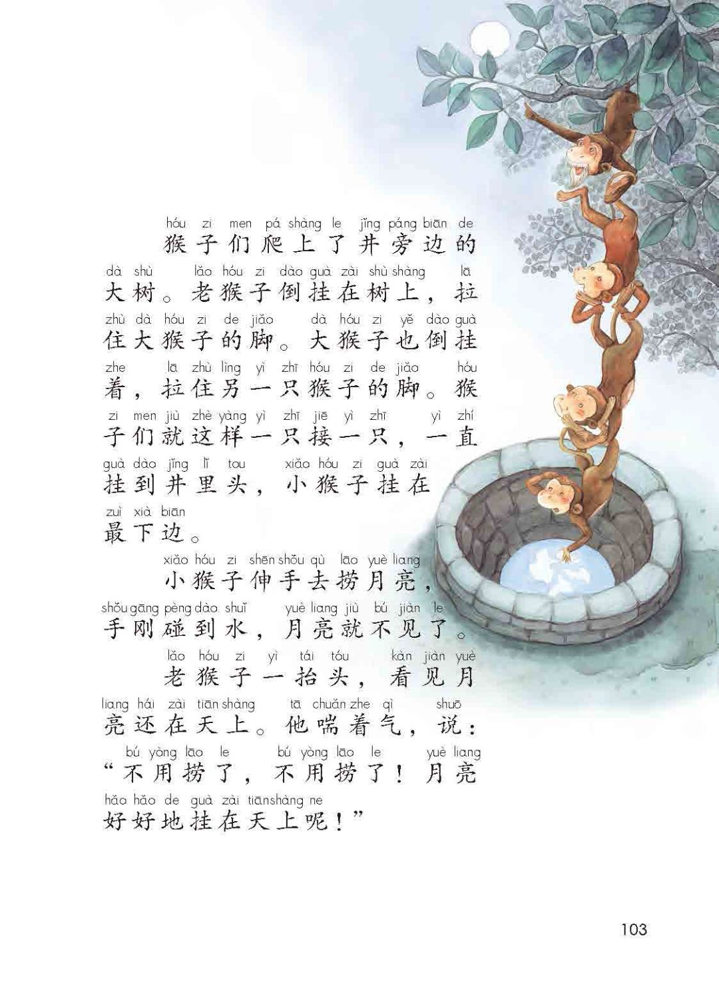
《猴子捞月亮》

Slide 2
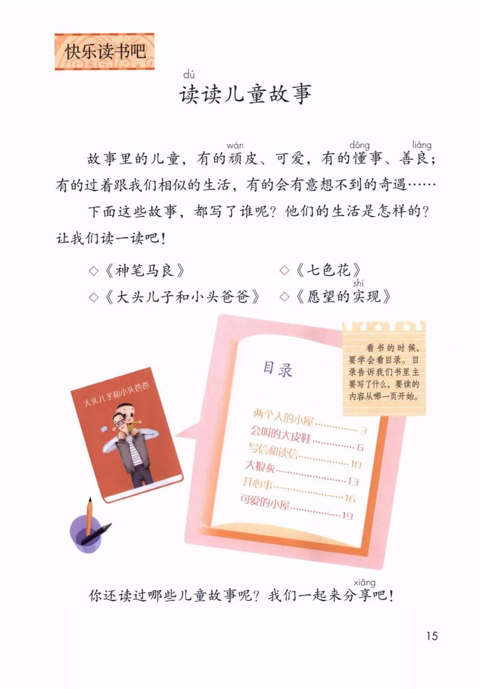
《神笔马良》

Slide 3
27 漏

Slide 4
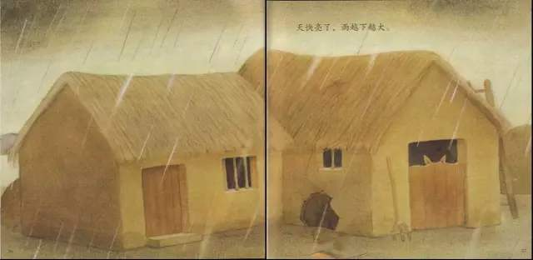
漏
漏

Slide 5
初读要求：
1.自由读课文，读准字音，读通句子，遇到难读的地方多读几遍。
2.边读边思考：故事里都有哪些人物，他们之间发生了一件什么事？

Slide 6
从前，有一户人家：一个老公公，一个老婆婆，还喂着一头黑脊背、白胸脯的小胖驴。
山上住着一只老虎，山下住着一个贼。老虎嘴馋，一心想着吃这头小胖驴；贼手痒，一心想着偷这头小胖驴。

Slide 7
老公公 老婆婆
从前，有一户人家：一个老公公，一个老婆婆，还喂着一头黑脊背、白胸脯的小胖驴。
山上住着一只老虎，山下住着一个贼。老虎嘴馋，一心想着吃这头小胖驴；贼手痒，一心想着偷这头小胖驴。

Slide 8
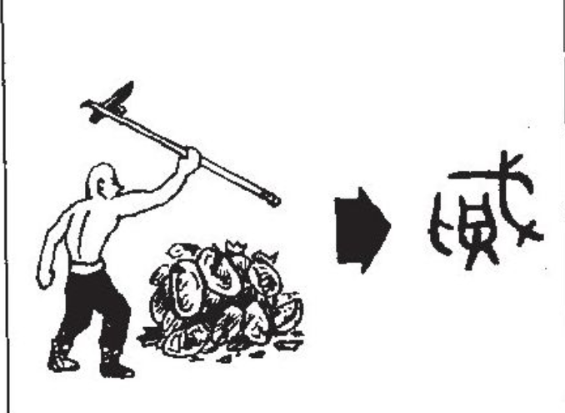
贼

Slide 9
老公公 老婆婆
从前，有一户人家：一个老公公，一个老婆婆，还喂着一头黑脊背、白胸脯的小胖驴。
山上住着一只老虎，山下住着一个贼。老虎嘴馋，一心想着吃这头小胖驴；贼手痒，一心想着偷这头小胖驴。

Slide 10
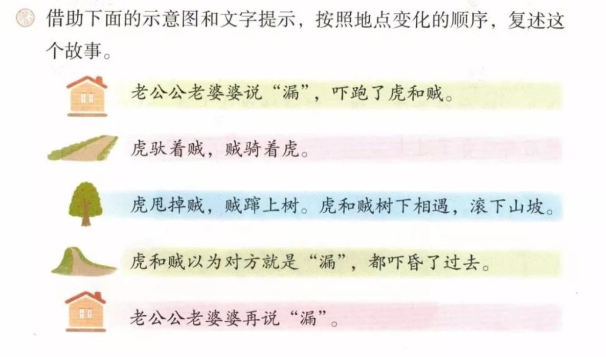
图：地点
文字：故事情节

Slide 11
3—9自然段
10—12自然段
13—17自然段
18自然段
19—20自然段
图：地点
文字：故事情节

Slide 12
老公公说：“好像有什么声音在响？”
老婆婆说：“唉！管他狼哩，管他虎哩，我什么都不怕，就怕漏！”
老婆婆说：“唉！管他狼，管他虎，我什么都不怕，就怕漏！”

Slide 13
再读要求：
默读课文的3—9自然段，你从哪些地方感受到老虎和贼的害怕，适当圈画。

Slide 14
忽然，老公公和老婆婆在里屋说起话来，老虎和贼吓得大气都不敢出了。
老虎吓得浑身发抖，贼听得腿脚发软。贼心里害怕，脚下一滑，扑通从屋顶的窟窿里跌下来，正巧摔到虎背上。老虎未料到房上会有东西掉下来，心想：“坏事，‘漏’捉我来了！”撒腿就往外跑。
贼栽得晕头转向，一摸是个毛乎乎的东西，心想：“坏事，‘漏’等着吃哩！”拼命抱住虎脖子不敢松手。

Slide 15
忽然，老公公和老婆婆在里屋说起话来，老虎和贼吓得大气都不敢出了。
老虎吓得浑身发抖，贼听得腿脚发软。贼心里害怕，脚下一滑，扑通从屋顶的窟窿里跌下来，正巧摔到虎背上。老虎未料到房上会有东西掉下来，心想：“坏事，‘漏’捉我来了！”撒腿就往外跑。
贼栽得晕头转向，一摸是个毛乎乎的东西，心想：“坏事，‘漏’等着吃哩！”拼命抱住虎脖子不敢松手。

Slide 16
老虎趴在驴圈里想：“翻山越岭我什么都见过，就是没见过‘漏’，莫非‘漏’比我还厉害？”
贼蹲在屋顶上想：“走南闯北我什么都听说过，就是没听说过‘漏’，莫非‘漏’比我还厉害？”
老虎未料到房上会有东西掉下来，心想：“坏事，‘漏’捉我来了！”
贼栽得晕头转向，一摸是个毛乎乎的东西，心想：“坏事，‘漏’等着吃哩！”

Slide 17
我来讲一讲：
地点 | 情节 | 虎和贼的心理 | 虎和贼的动作
老婆婆家 | 老公公和老婆婆说“漏”，吓跑虎和贼 | 半信半疑 害怕 | 大气不敢出 浑身发抖，腿脚发软 脚下一滑，跌下来 撒腿就跑 抱住虎脖子不松手

Slide 18
我来评一评：
复述要求 | 星级
能借助提示，复述清楚故事的大致内容。 | ☆
能借助提示复述故事，讲清楚虎和贼的动作和心理，复述得比较详细。 | ☆☆
能借助提示复述故事，讲清楚虎和贼的动作和心理，注意口语化，详细复述有意思的部分。 | ☆☆☆

Slide 19
老虎趴在驴圈里想：“翻山越岭我什么都见过，就是没见过‘漏’，莫非‘漏’比我还厉害？”
贼蹲在屋顶上想：“走南闯北我什么都听说过，就是没听说过‘漏’，莫非‘漏’比我还厉害？”
老虎未料到房上会有东西掉下来，心想：“坏事，‘漏’捉我来了！”
贼栽得晕头转向，一摸是个毛乎乎的东西，心想：“坏事，‘漏’等着吃哩！”

Slide 20
山上住着一只老虎
山下住着一个贼
老虎嘴馋，一心想着吃这头小胖驴
贼手痒，一心想着偷这头小胖驴
老虎用爪在墙壁上抓
贼用手在屋顶上挖
墙被老虎抓了个窟窿
屋顶被贼挖了个窟窿

Slide 21
我来讲一讲：
地点 | 情节 | 虎和贼的心理 | 虎和贼的动作
老婆婆家 | 老公公和老婆婆说“漏”，吓跑虎和贼 | 半信半疑 害怕 | 大气不敢出 浑身发抖，腿脚发软 脚下一滑，跌下来 撒腿就跑 抱住虎脖子不松手

Slide 22
我来评一评：
复述要求 | 星级
能借助提示复述故事，讲清楚虎和贼的动作和心理，复述得比较详细。 | ☆
能借助提示复述故事，讲清楚虎和贼的动作和心理，注意口语化，详细复述有意思的部分。 | ☆☆
能借助提示复述故事，讲清楚虎和贼的动作和心理，注意口语化和对称句，把故事讲得吸引人。 | ☆☆☆

Slide 23
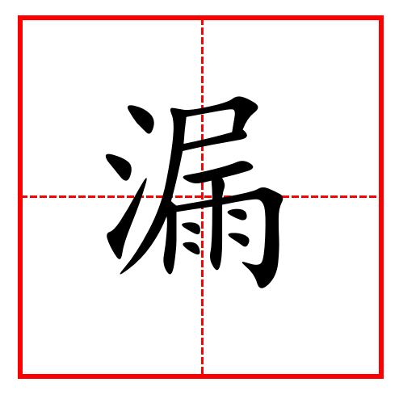
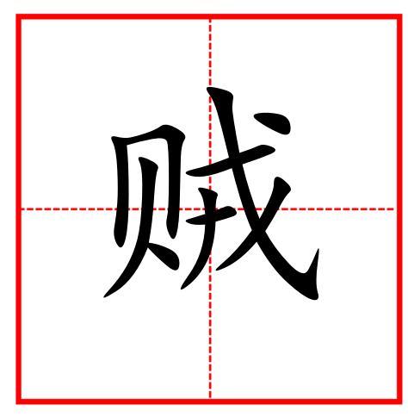
喂
狼

Slide 24
喂
狼

Slide 25
课后作业：
1.练习写生字“漏”“贼”“喂”“狼”。
2.用课堂上所学的方法详细复述情节一“老公公和老婆婆说‘漏’，吓跑虎和贼”，可以配上动作。也可以再试着讲讲后面的情节。

